Slide 1
Словарные слова (4 класс)
МОУ Никольская средняя школа
Зарубина Т.Л., учитель начальных классов

Slide 2
Какая страна Занимает 1/8 часть всей суши?
Ю М И Р Ч Ф О Ш С Х Я З Д С Г
Шифр:
Р | о | с | с | и | я
4 7 14 9 3 11

Slide 3
Запомни!
Р ссия
Россия

Slide 4
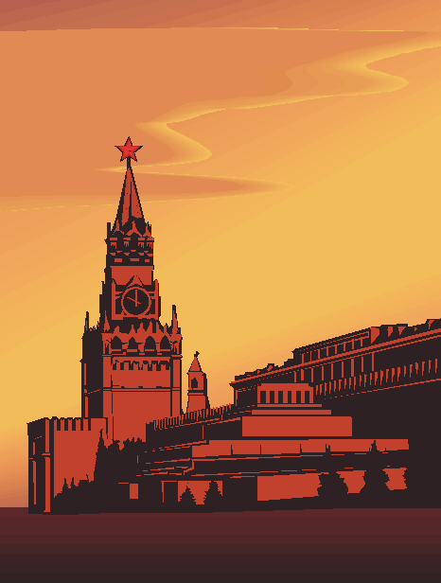
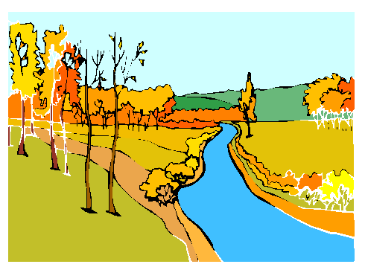
Россия

Slide 5
Однокоренные слова
Россия
российский
россиянин
Живём в России, российский флаг, дом россиянина.

